Slide 1
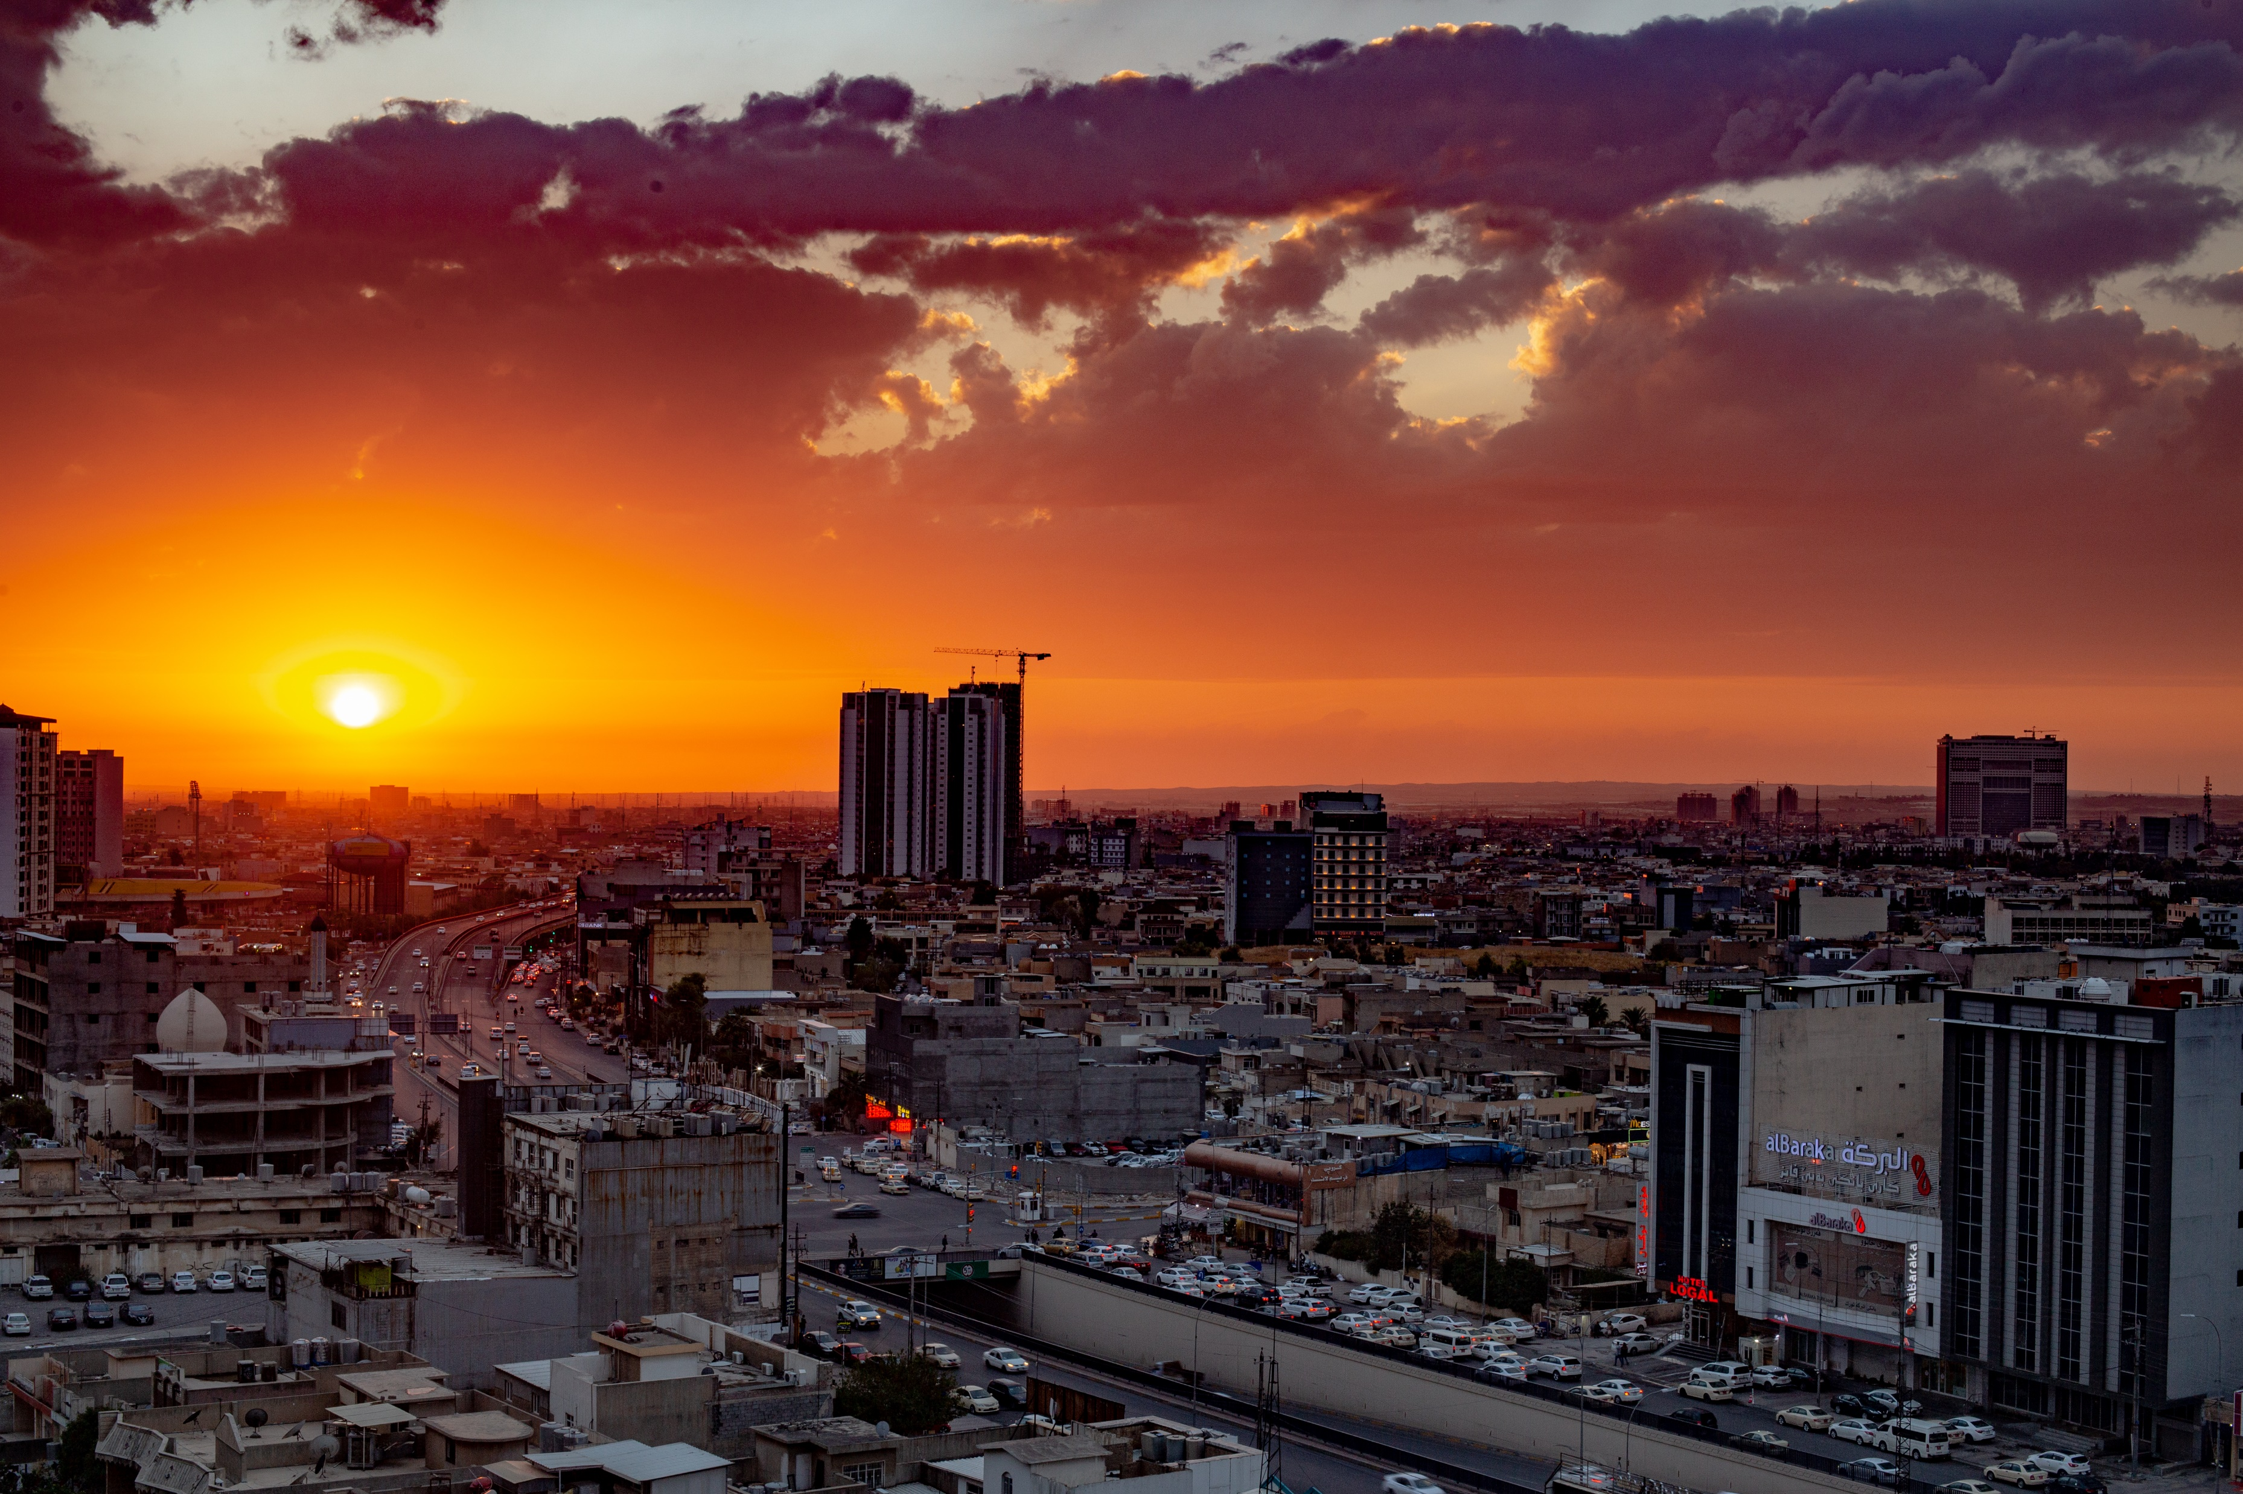
9 FEBRUARIE
SAMI & LARI
Împreună cu fiicele Ema & Lisa
Slujesc într-o țară din Orientul
Mijlociu
Trimiși de Biserica Maranata din
Diniaș, județul Timiș
Începând din 2017
Se implică în:
Ucenicizarea noilor credincioși
Evanghelizarea localnicilor
Consiliere

Slide 2
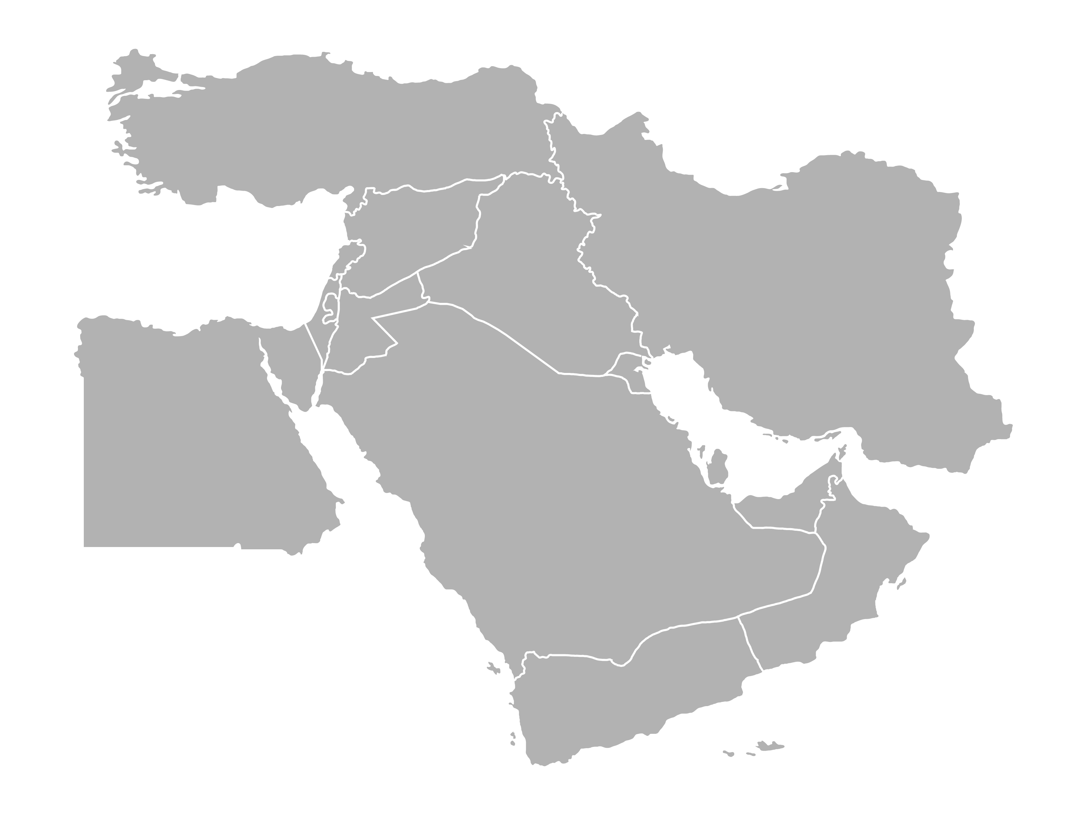
Motive de rugăciune
Plinătatea și călăuzirea Duhului Sfânt în fiecare zi.
Protecție de pericole, inclusiv în traficul de zi cu zi.
Sănătate fizică și emoțională pentru toți membrii familiei, pentru a putea fi cât mai eficienți în lucrare.
Motto
Am o singură lumânare a vieții pe care să o ard, și mai degrabă aș arde-o pe un tărâm plin de întuneric, decât într-unul inundat de lumină. J.K. Falconer
Orientul Mijlociu

Slide 3
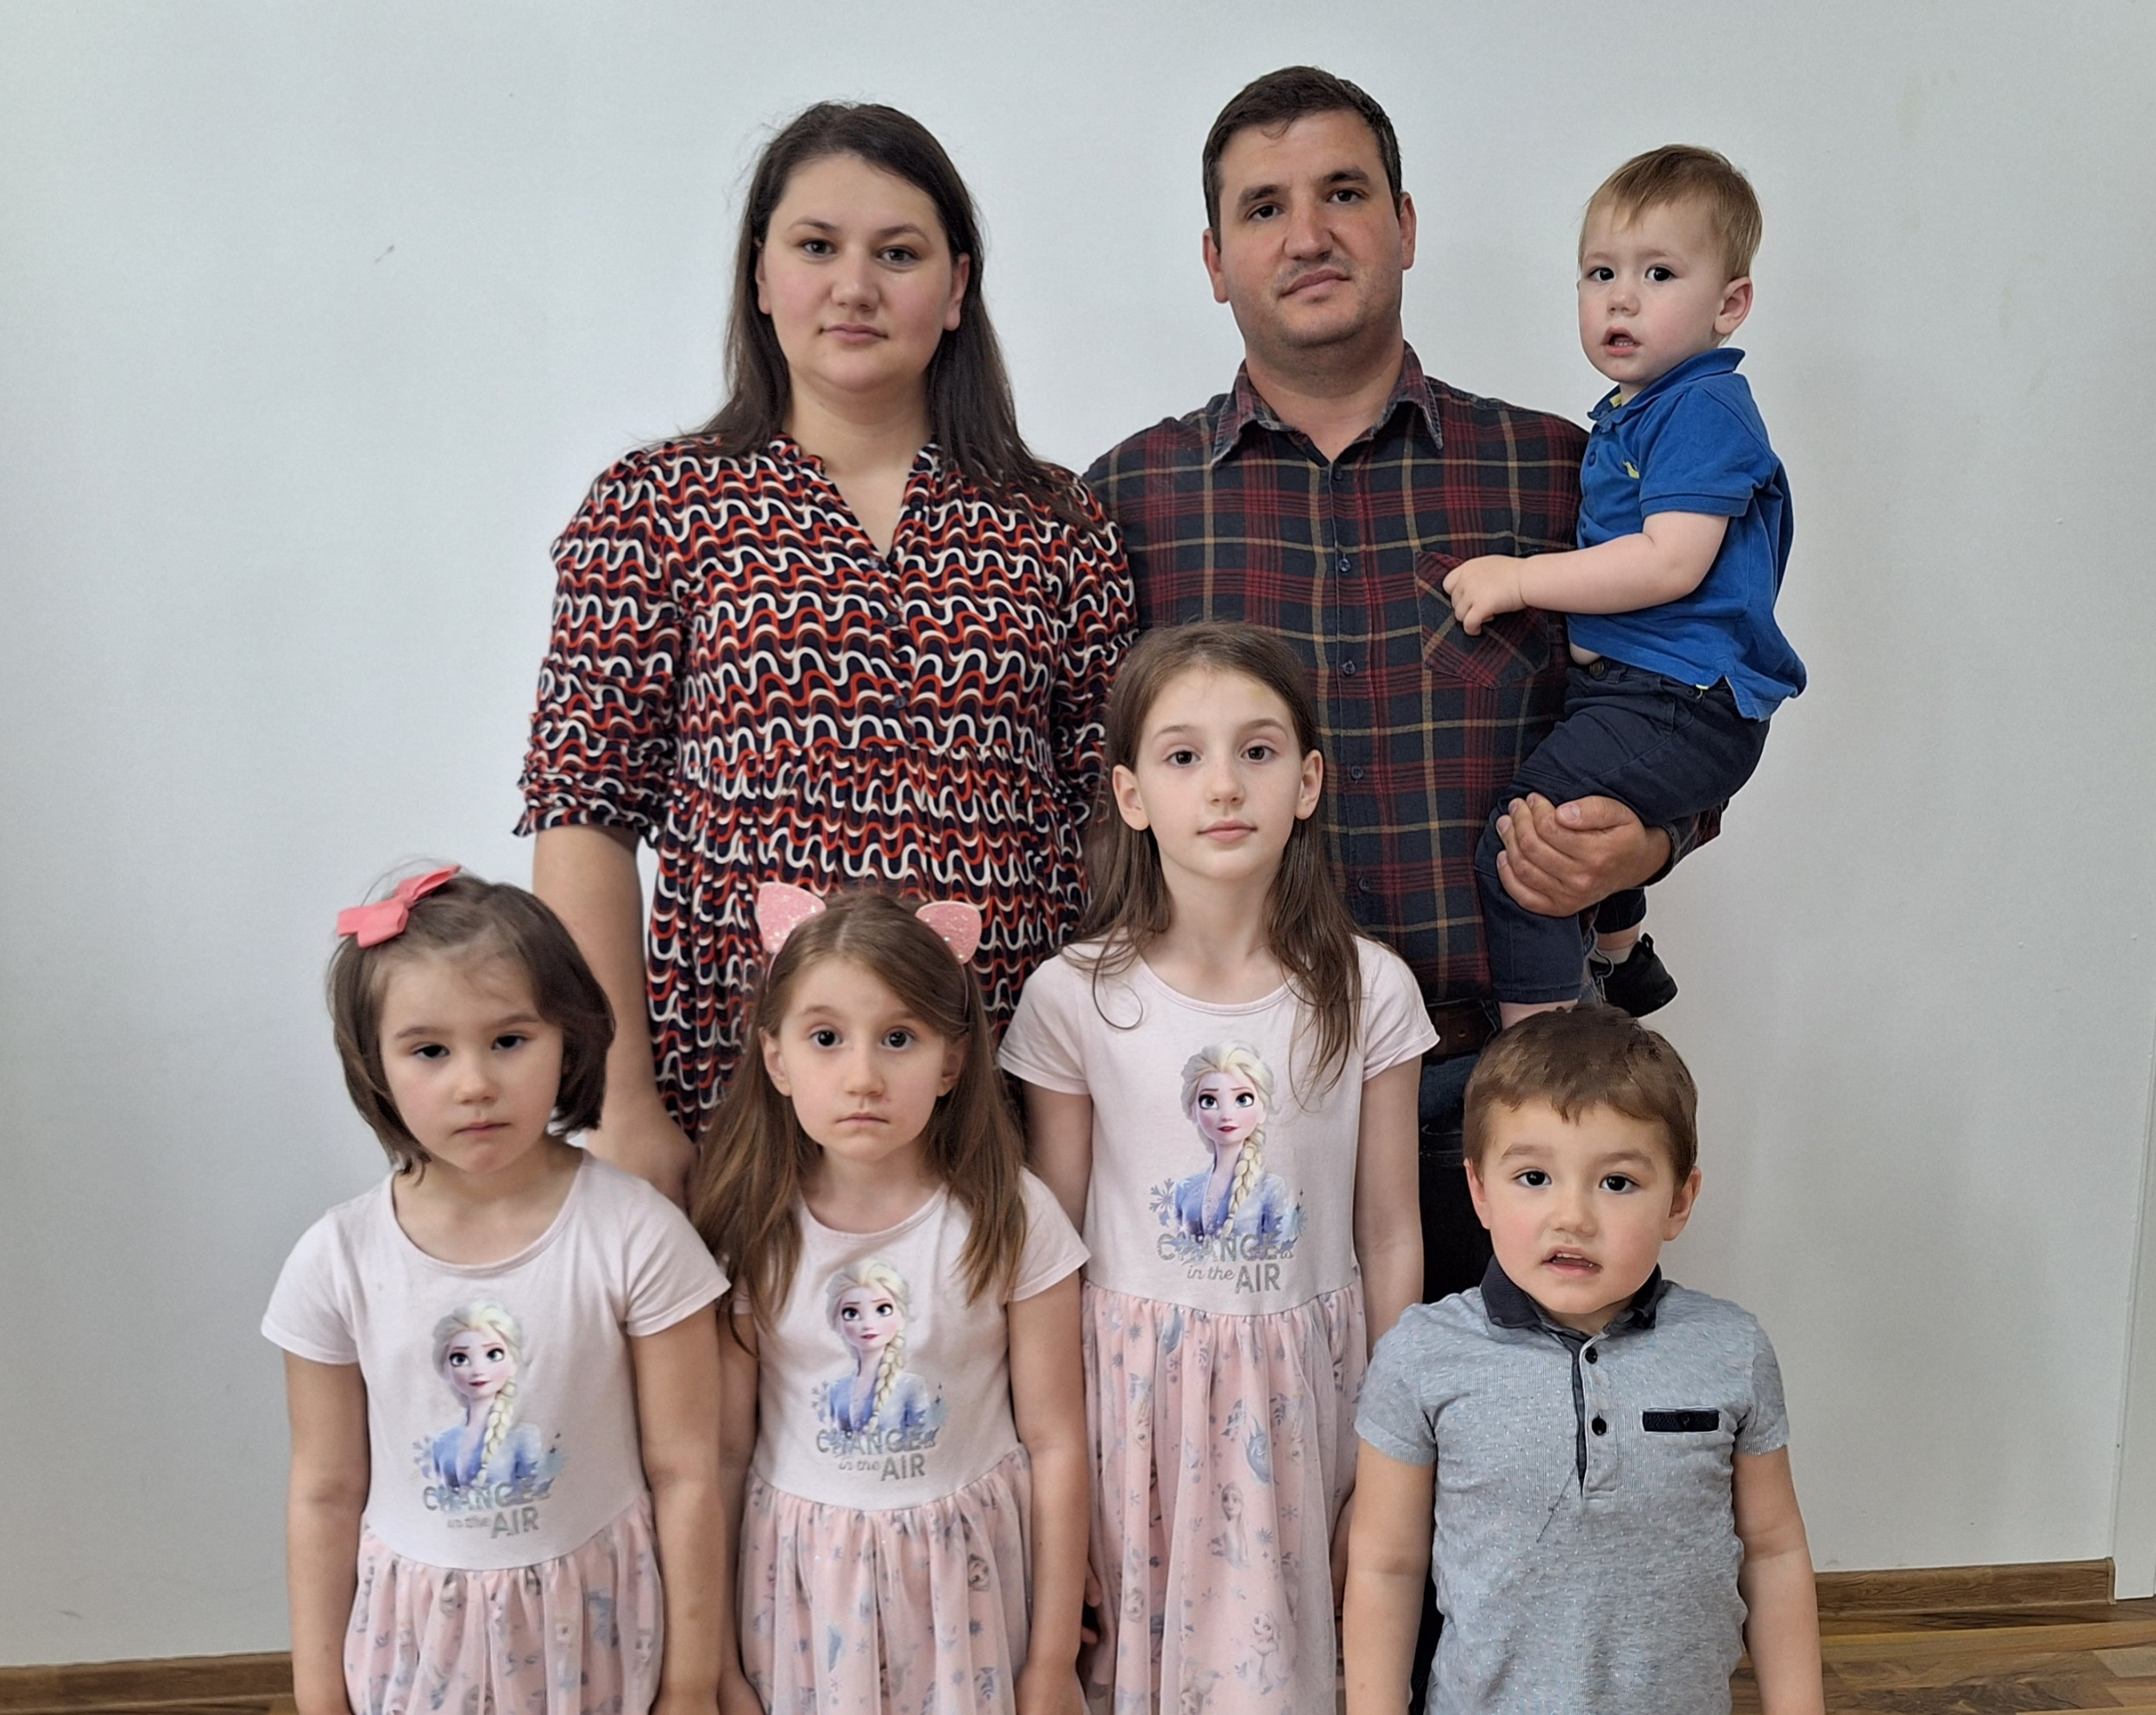
Proiectul România 100% (AREA)
Târgu Cărbunești, Gorj
Motive de rugăciune:
Florian Darius și Daniela, împreună cu
copiii lor Sara, Bianca, Genoveva, Darius
Jr. și Daniel, sunt trimiși de Biserica
Penticostală Filadelfia din Paris pentru
a planta o biserică în Târgu Cărbunești.
Organizează slujbele în localul Bisericii
Creștine după Evanghelie, dar au
achiziționat un teren pe care vor
construi o biserică și un centru de
misiune. Ei desfășoară slujbe regulate
și sunt implicați în evanghelizare
personală, grupuri de casă, activități cu
copiii, vizite la familii, acțiuni sociale și
muncă voluntară.
Domnul să fie protecția familiei lor.
Domnul să lucreze la inimile celor care au auzit Evanghelia.
Domnul să trimită lucrători în zonă.
Însoțirea Duhului Sfânt în lucrare.
Pentru resurse financiare.

